Slide 1
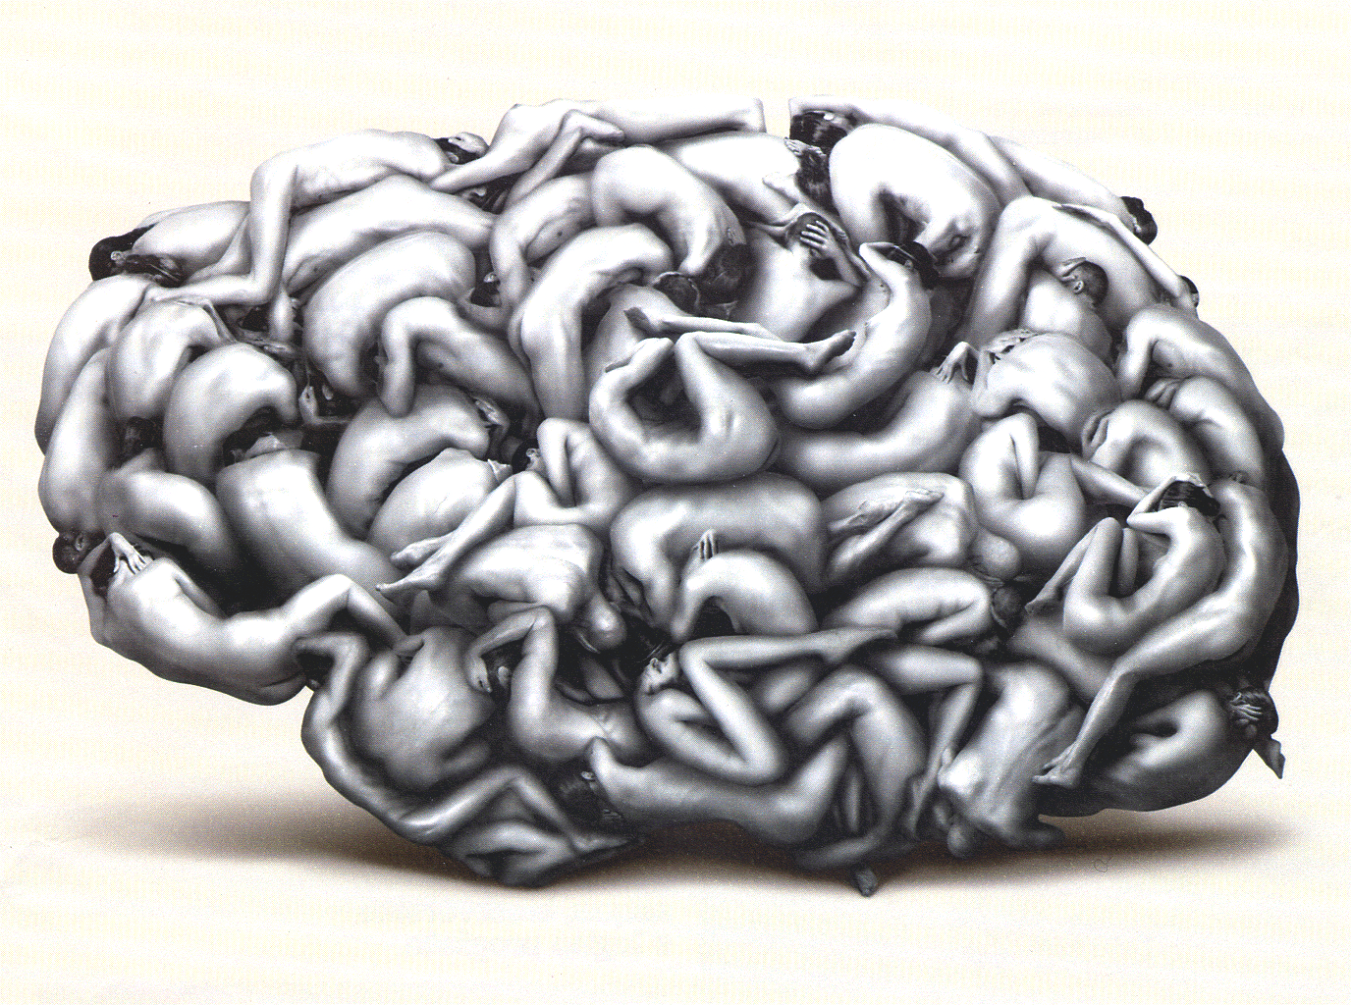
La conscience et ses troubles
Charlène Aubinet &
Leandro Sanz
Coma Science Group
GIGA Consciousness
Université & CHU de Liège
Semaine du Cerveau
Centre d’action laïque Charleroi
15 mars 2018
www.comascience.org
Notes:
1

Slide 2
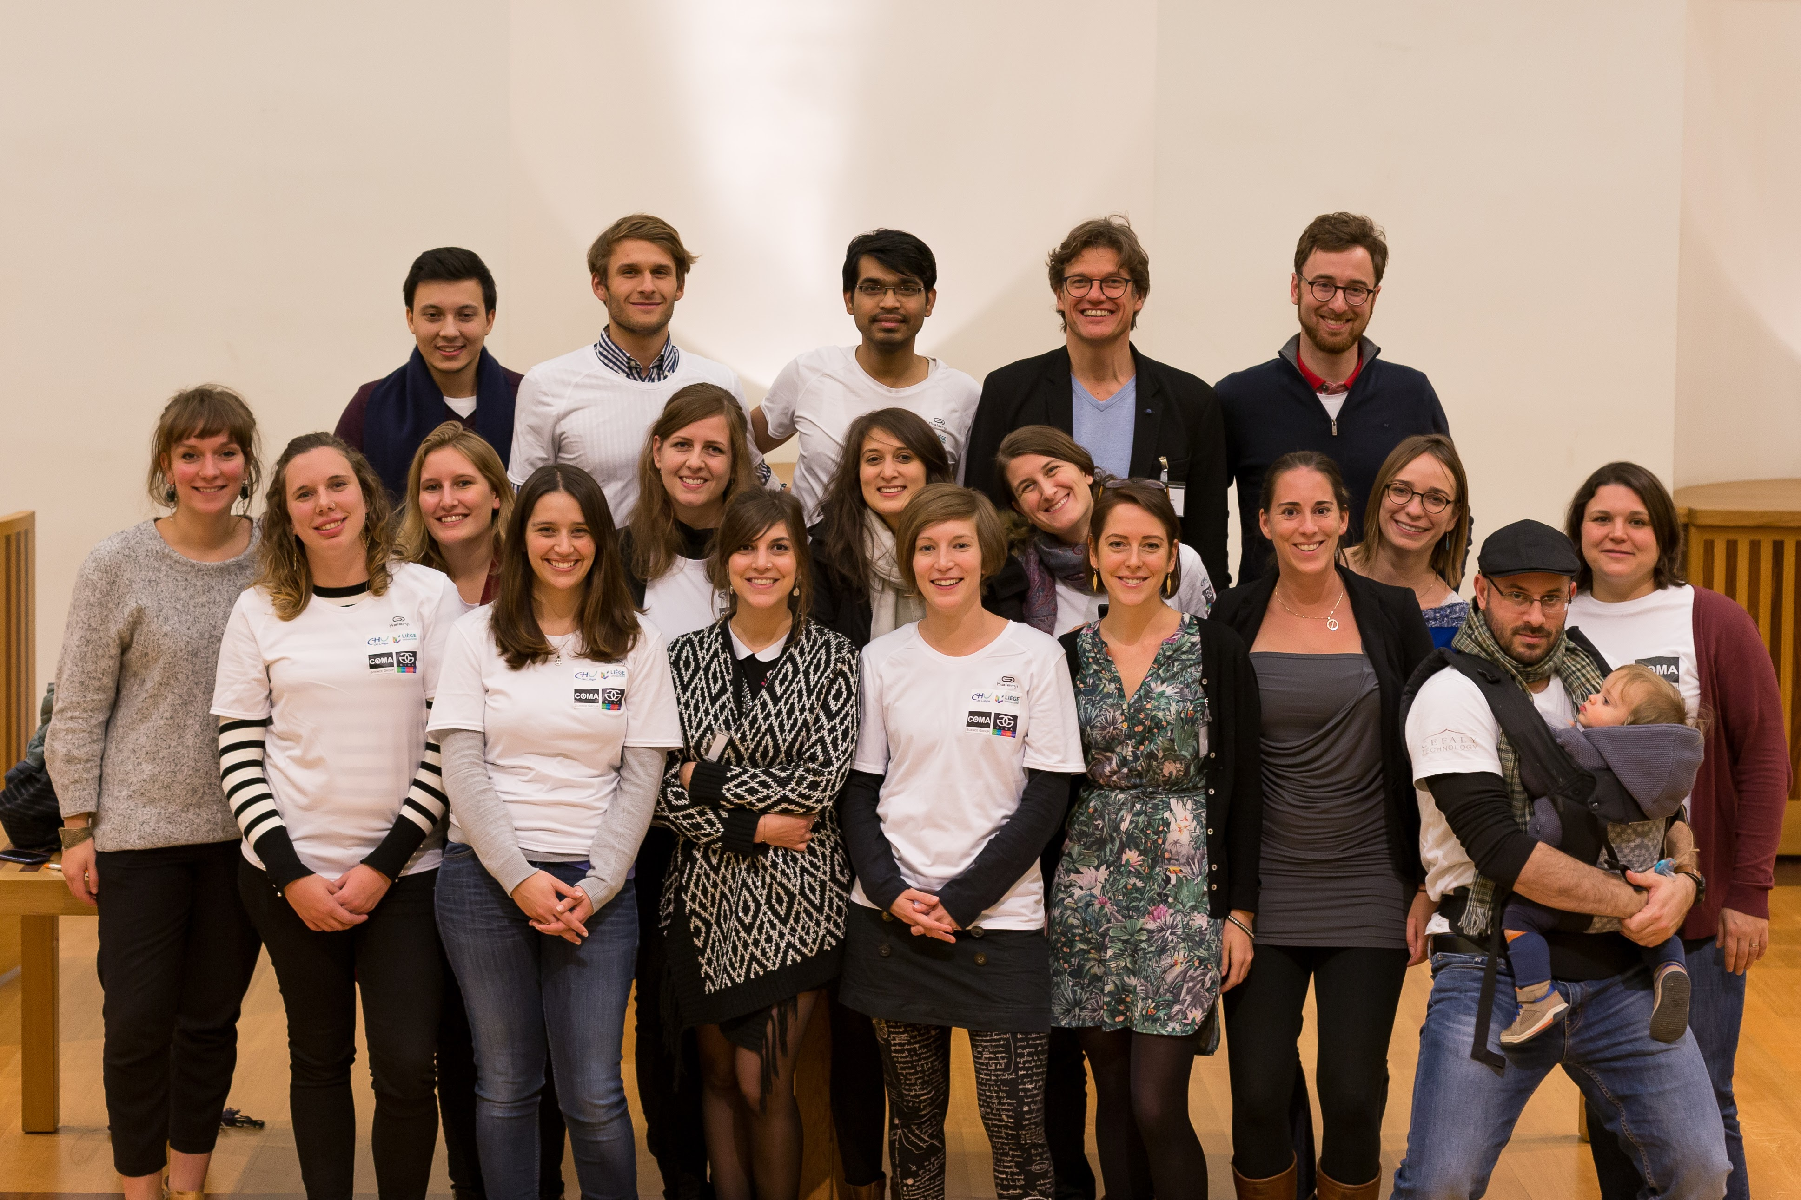
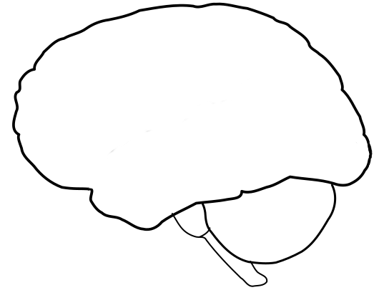

Qui sommes-nous ?
Coma Science Group
Prof. Steven Laureys, MD, PhD
Logopèdes
Médecins
Neuropsychologues
Kinésithérapeutes
Biologistes
Infirmiers
Ingénieurs
Informaticiens
www.comascience.org
Notes:
Parler des hospis + prise en charge des acutes!
Nous présenter plus spécifiquement

Slide 3
Sommaire
Définition de la conscience
Les états de conscience modifiée
Les états de conscience altérée
Evaluations comportementales
Evaluations de neuroimagerie
Traitements
Expériences de mort imminente
Conclusion
www.comascience.org

Slide 4
1. La conscience

Slide 5
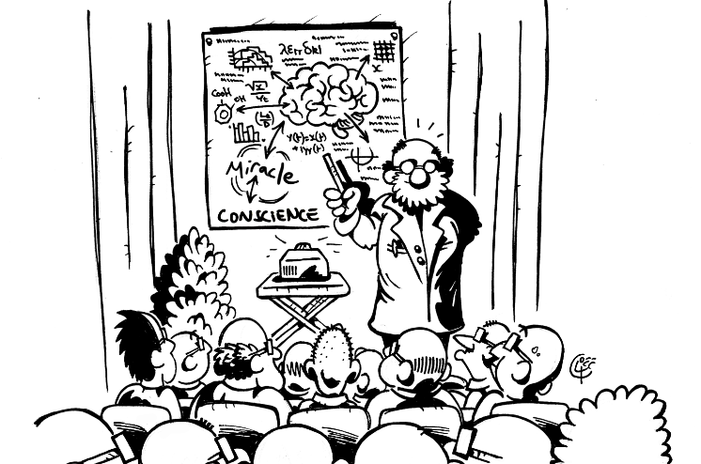
Qu’est-ce que la Conscience ?
Conscience | Etats de conscience modifiés | Etats de conscience altérée| Clinique| Neuroimagerie | Traitements | EMI| Conclusion
Un si brillant cerveau – Steven Laureys, Editions Odile Jacob, 2015

Slide 6
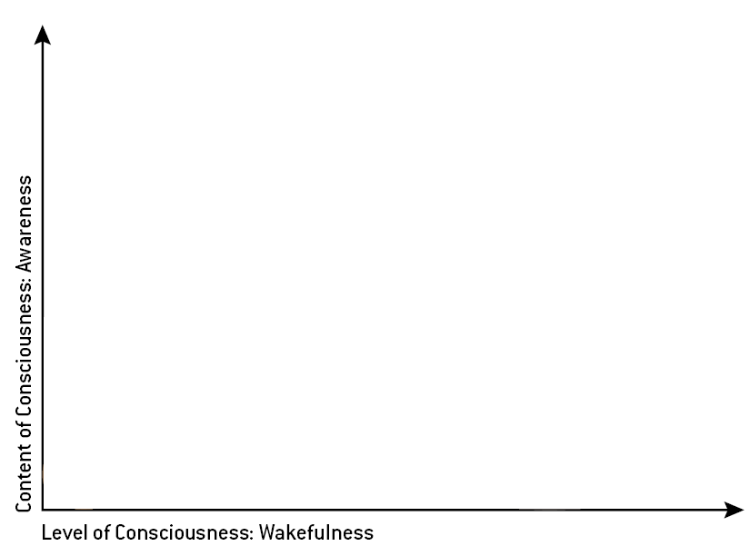
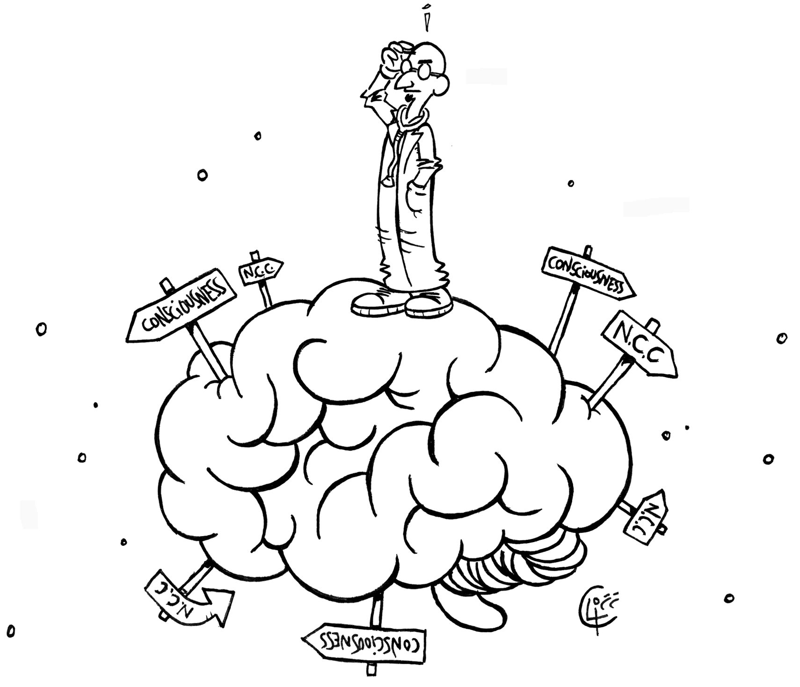
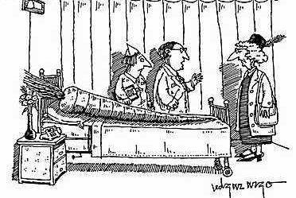
Conscience | Etats de conscience modifiés | Etats de conscience altérée| Clinique| Neuroimagerie | Traitements | EMI| Conclusion
Conscience: 2 composantes
Eveil conscient
Rêve lucide
Syndrome Locked-In
Somnolence
Sommeil REM
Sommeil lent
I - II
+
Etat de conscience minimale
-
Expérience subjective
Sommeil lent
III - IV
Anesthésie générale
Etat végétatif /
syndrome d’éveil
non répondant
Coma
“There’s nothing we can do… he’ll always be a vegetable.”
Éveil
Laureys, Trends in Cognitive Sciences, 2005
Notes:
Contenu de conscience = capacité à avoir une expérience subjective

Slide 7
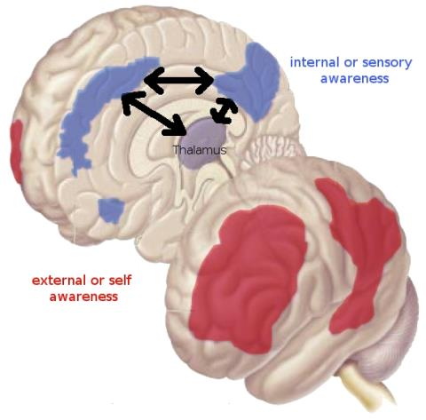
Conscience | Etats de conscience modifiés | Etats de conscience altérée| Clinique| Neuroimagerie | Traitements | EMI| Conclusion
2 types et 2 réseaux de conscience
Réseau interne
Conscience de soi (voix intérieure)
Réseau externe
Conscience de l’environnement
Laureys, Scientific American 2007
Vanhaudenhuyse et al, J Cogn Neurosci 2011

Slide 8
2. Les états de conscience modifiée

Slide 9

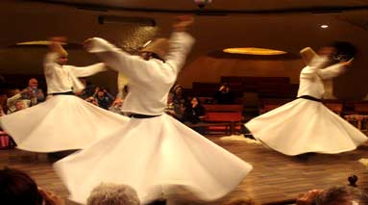
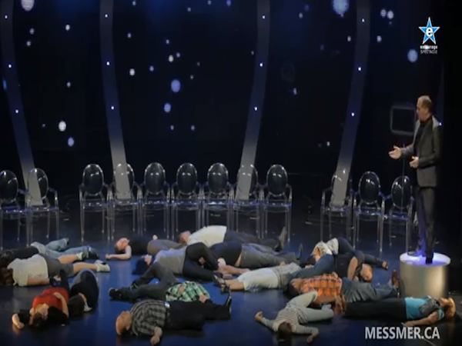
Conscience | Etats de conscience modifiée | Etats de conscience altérée| Clinique| Neuroimagerie | Traitements | EMI| Conclusion
Hypnose
Mythes entretenus par des films
Mythes entretenus par des reportages
Mythes entretenus par des spectacles
Notes:
Qu’est-ce que c’est selon vous?
Films: regard, hyp = sommeil, hyp = religion, hyp = manipulation
Reportages: hystérique, perte conscience > hyp mène à des cpts différents si transes collectives, si hypnose spectacle ou si hypnose thérapeutique

Slide 10
Conscience | Etats de conscience modifiée | Etats de conscience altérée| Clinique| Neuroimagerie | Traitements | EMI| Conclusion
Hypnose
État de conscience impliquant une attention focalisée ainsi qu’une diminution de la conscience périphérique, caractérisée par une augmentation de la capacité à répondre aux suggestions
(American Psychological Association, 2013)
Hypnose = talent inné
On se met soi-même en hypnose être hypnotisé
Suspension du jugement critique
 analyse  raisonnement
Modification de la perception du temps
 Crédivité : acceptation des suggestions
Modification accès à la mémoire
  Processus de conscience particulier
  L’individu peut revivre des événements
  Acteur et Observateur

Slide 11

Conscience | Etats de conscience modifiée | Etats de conscience altérée| Clinique| Neuroimagerie | Traitements | EMI| Conclusion
Hypnose et douleur
Auto-hypnose
  Comparée à d’autres prises en charge
  Efficacité + Intérêt cout-bénéfice
   Diminution Intensité douleur – Anxiété – Dépression - Interférence douleur
   Amélioration Qualité de vie
   Effets observés après 6 séances
Vanhaudenhuyse et al, Eur J Pain 2015

Slide 12
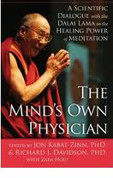
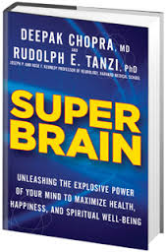
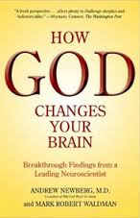
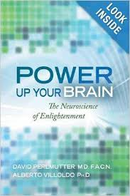
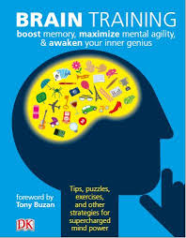
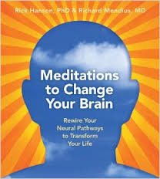

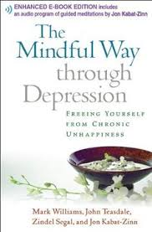
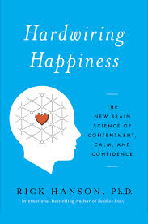
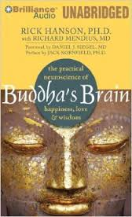
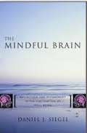
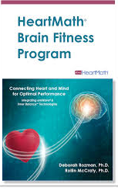
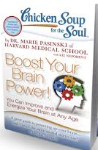
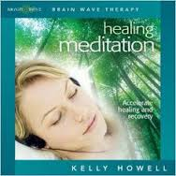
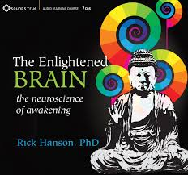

Conscience | Etats de conscience modifiée | Etats de conscience altérée| Clinique| Neuroimagerie | Traitements | EMI| Conclusion
Méditation

Slide 13
Conscience | Etats de conscience modifiée | Etats de conscience altérée| Clinique| Neuroimagerie | Traitements | EMI| Conclusion
Méditation
Mantra, yoga, tai-chi, chi-gong…
Méditation pleine-conscience
  = attention sans jugement portée sur les expériences du moment présent
  ↑ attention focalisée (sur l’expérience immédiate, les pensées, les émotions, la posture,…)
  ↑ gestion libre (acceptation de l'expérience actuelle)
  ↑ régulation émotionnelle
  ↓ stress
  ↑ conscience du corps
  ↓ conscience de soi (↓ processus auto-référentiels)
  ↑ méta-conscience (faire de la conscience elle-même un objet d’attention)

Slide 14

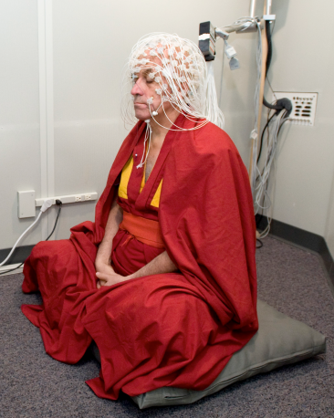
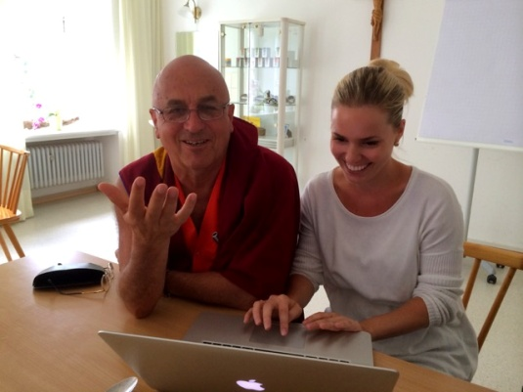
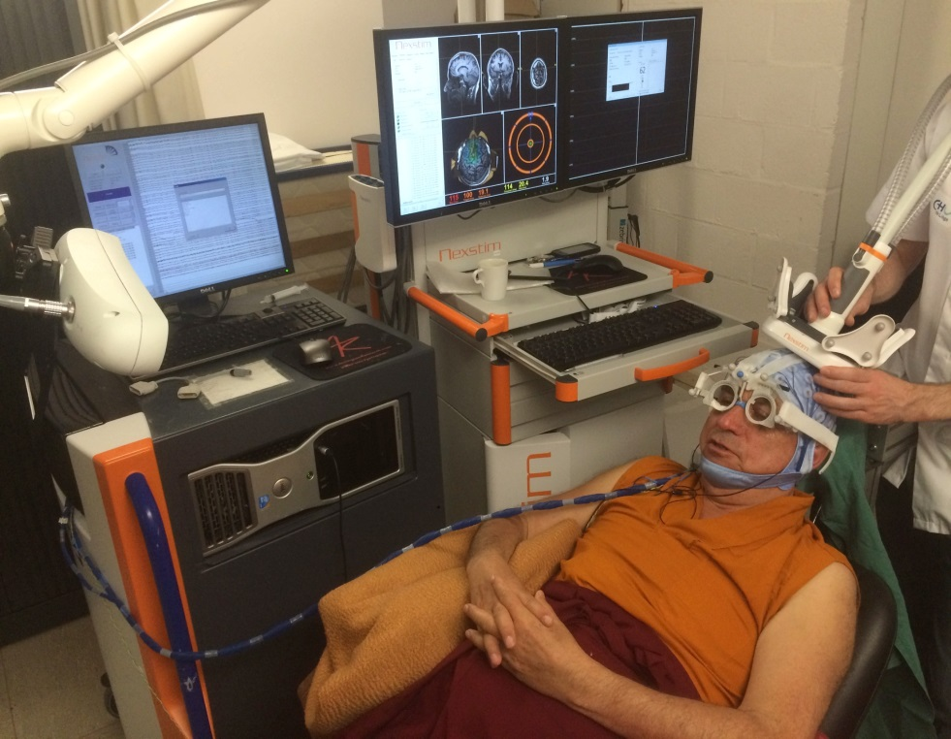
Conscience | Etats de conscience modifiée | Etats de conscience altérée| Clinique| Neuroimagerie | Traitements | EMI| Conclusion
Méditation
Publications scientifiques sur la méditation
Courtesy Antoine Lutz
Notes:
Un indice a été mis au point pour mesurer l’état de conscience sur base d’une technique de stimulation magnétique transcrânienne.
Plus cet indice s’approche de 1 et plus le sujet est considéré comme conscient.
Chez Mr Ricard, cet indice variait en fonction du type de méditation qu’il pratiquait.

Slide 15
3. Les états de conscience altérée

Slide 16

Conscience | Etats de conscience modifiée | Etats de conscience altérée| Clinique| Neuroimagerie | Traitements | EMI| Conclusion
Terry Schiavo

Slide 17
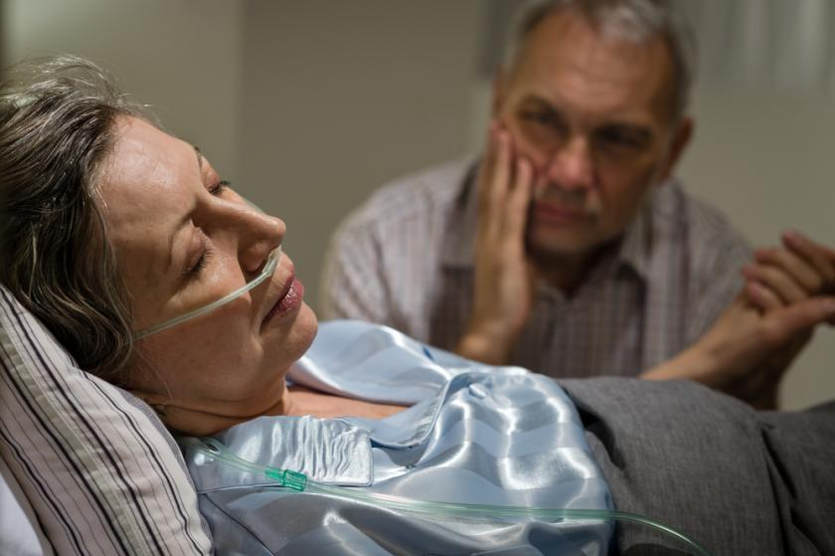
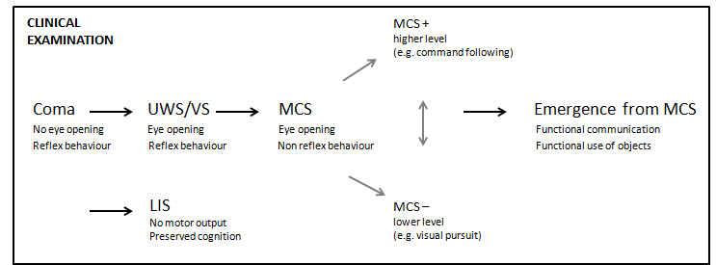
Conscience | Etats de conscience modifiée | Etats de conscience altérée| Clinique| Neuroimagerie | Traitements | EMI| Conclusion
Evolution post-coma
ECM +
COMA
ENR
ECM
Emergence de l’ECM
Yeux fermés
Réflexes
Ouverture des yeux
Réflexes
Ouverture des yeux
Mouvements non réflexes
Communication fonctionnelle
Utilisation fonctionnelle d’objets
Locked-In
ECM -
Capacités motrices KO
Cognition préservée
Bodart et al., Semin Neurol, 2013
Notes:
Types d’étiologie
Eveil pas comme dans les films!

Slide 18
Conscience | Etats de conscience modifiée | Etats de conscience altérée| Clinique| Neuroimagerie | Traitements | EMI| Conclusion
Sous-catégorisation de l’ECM
ECM -
ECM +
Comportements spontanés orientés
Fixation ou poursuite visuelle
Localisation de la douleur
Localisation d’objets
Comportements émotionnels contextualisés
Réponse à la commande
Communication intentionnelle
Verbalisation intelligible
Bruno et al., J Neurology, 2012
Notes:
Parler des cas très variables qu’on peut rencontrer, on les voit généralement dans leur lit mais dans certains cas très rares, on peut ne pas obtenir de réponse à la commande alors que le patient se promène dans le couloir!
Patients très différents et très fluctuants

Slide 19
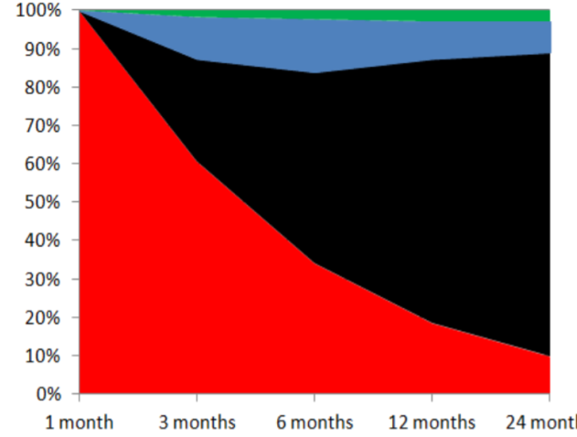
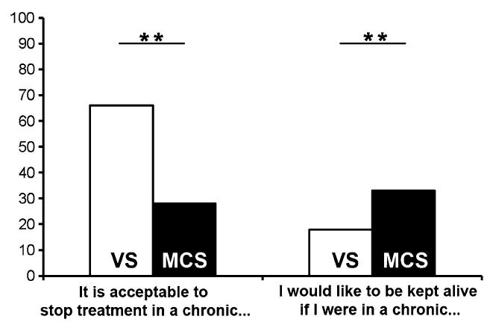
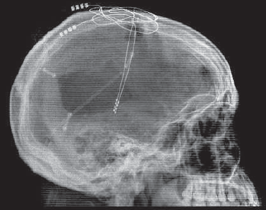
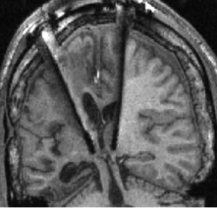
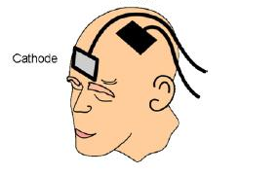

Conscience | Etats de conscience modifiée | Etats de conscience altérée| Clinique| Neuroimagerie | Traitements | EMI| Conclusion
Pourquoi évaluer l’état de conscience ?
Pronostic
Eveil non répondant (ENR)
Traitement
Ethique
ECM
Décès
Schiff et al, Nature, 2007
ENR
ENR
ECM
ENR
ECM
Etat de conscience minimale (ECM)
Emergence
Demertzi et al, J Neurology 2011
Thibaut et al, Brain Inj 2017
Décès
ECM
Cassol et al, in preparation
Notes:
Pronostic: aborder les décisions de fin de vie
Fin de vie chez ENR d’autant plus que les traitements n’ont jusque là montré leur utilité qu’àpd ECM
Ethique : 2475 professionnels médicaux et paramédicaux donnent leur avis → 66% accepteraient de stopper le traitement chez des non répondants (contre 28% pour ECM) et 18% seulement auraient souhaité vivre encore si ENR (contre 33% pour ECM).

Slide 20
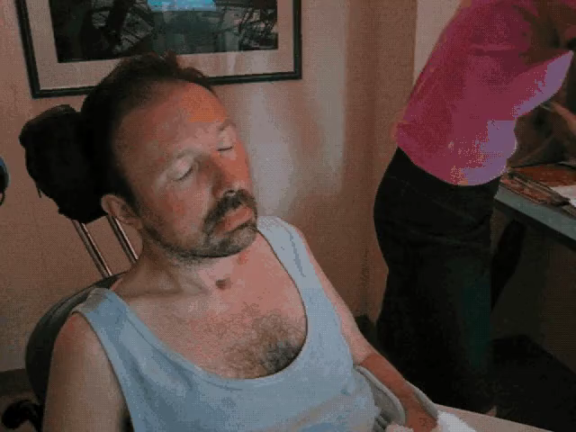
Conscience | Etats de conscience modifiée | Etats de conscience altérée| Clinique| Neuroimagerie | Traitements | EMI| Conclusion
Communication par les mouvements oculaires

Slide 21

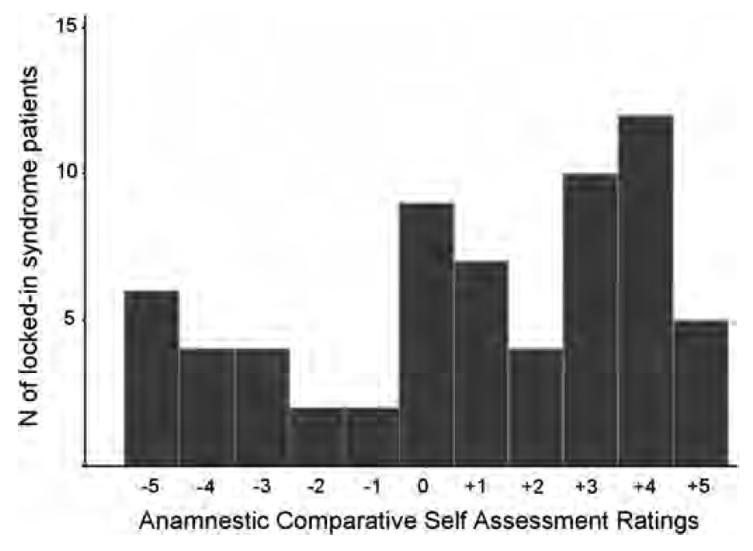



Conscience | Etats de conscience modifiée | Etats de conscience altérée| Clinique| Neuroimagerie | Traitements | EMI| Conclusion
Qualité de vie des patients avec syndrome Locked-In…
Bruno et al, BMJ Open, 2011
Notes:
L’échelle ACSA a été créée afin de rendre compte du sentiment subjectif de bonheur ou de malheur. Si je vous
De manière générale, plus l’accident avait eu lieu longtemps auparavant et plus les patients se sentaient heureux.

Slide 22
4. Évaluations comportementales

Slide 23
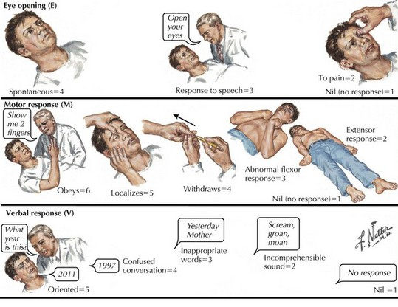
Conscience | Etats de conscience modifiée | Etats de conscience altérée| Clinique| Neuroimagerie | Traitements | EMI| Conclusion
Diagnostic clinique
40% d’erreurs diagnostiques sans échelle validée
Glasgow Coma Scale
Schnakers et al, BMC Neurology 2009
Teasdale & Jennett, The Lancet, 1974
Notes:
Plusieurs avantages de la CRS-R.
Donner un exemple pour chaque sous-échelle.

Slide 24
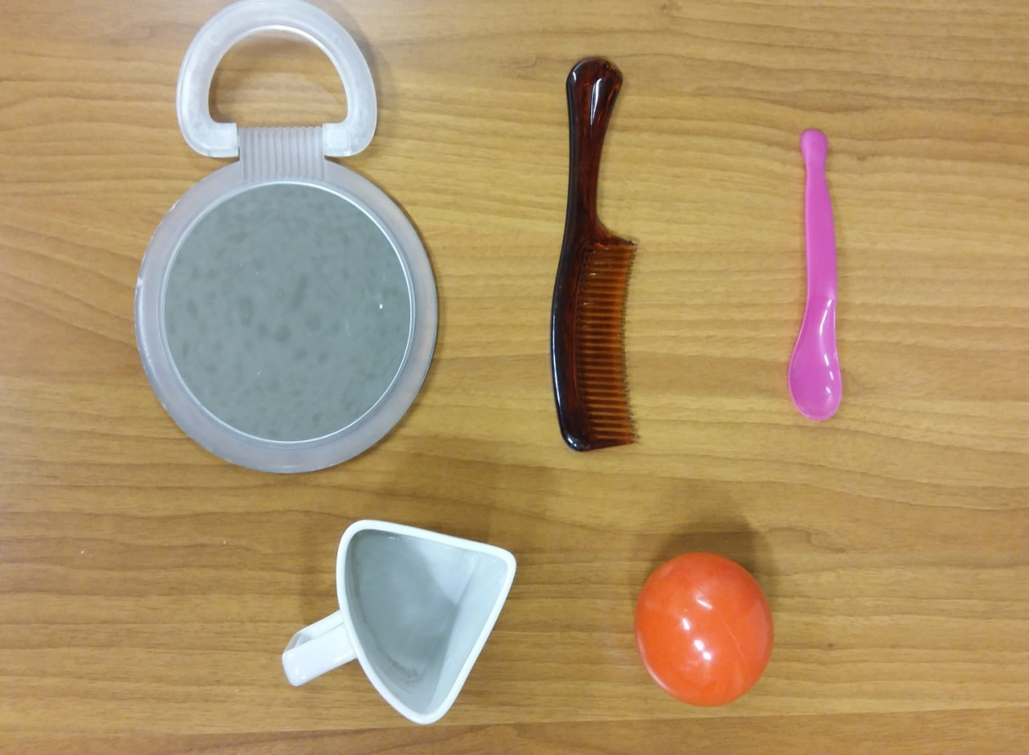
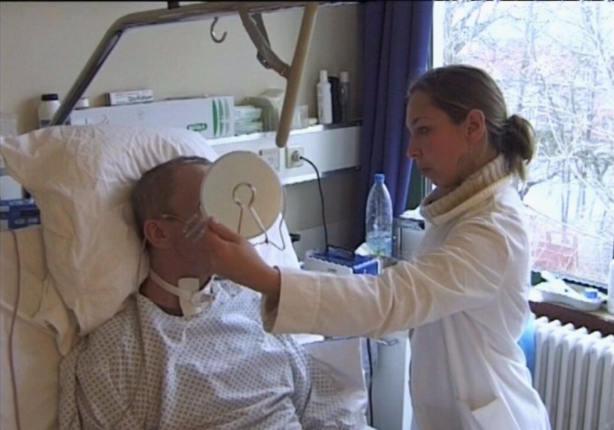
Conscience | Etats de conscience modifiée | Etats de conscience altérée| Clinique| Neuroimagerie | Traitements | EMI| Conclusion
Coma Recovery Scale - Revised
23 items → score total
6 sous-échelles
    -Auditive
    -Visuelle
    -Motrice
    -Oromotrice/verbale
    Communication
    Éveil
Giacino et al, Neurology, 2002
Schnakers et al, Brain Inj 2009
Notes:
Plusieurs avantages de la CRS-R.
Donner un exemple pour chaque sous-échelle.

Slide 25
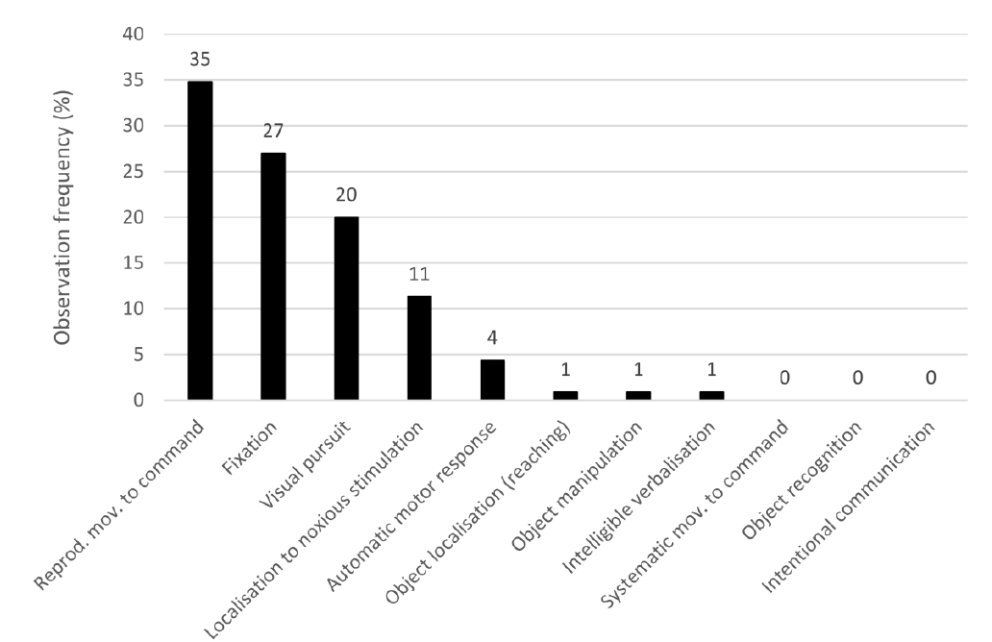
Conscience | Etats de conscience modifiée | Etats de conscience altérée| Clinique| Neuroimagerie | Traitements | EMI| Conclusion
Signes de conscience les plus fréquents selon la CRS-R
Wannez & al, Neuropsychol Rehabil, 2017
Notes:
Certains items plus fréquents que d’autres…
+ Evaluations doivent être répétées car états très fluctuants
+ Poursuite visuelle fonctionne mieux avec un miroir

Slide 26
Conscience | Etats de conscience modifiée | Etats de conscience altérée| Clinique| Neuroimagerie | Traitements | EMI| Conclusion
Qu’est-ce qui entrave l’évaluation comportementale des patients?
Questions posées au patient pendant la CRS-R
Lésions des régions du langage ➔ le patient ne comprend pas
Sous-estimation du niveau de conscience!
Le problème de l’aphasie…
Notes:
Lésions cérébrales très étendues
Expliquer aphasie!!!

Slide 27
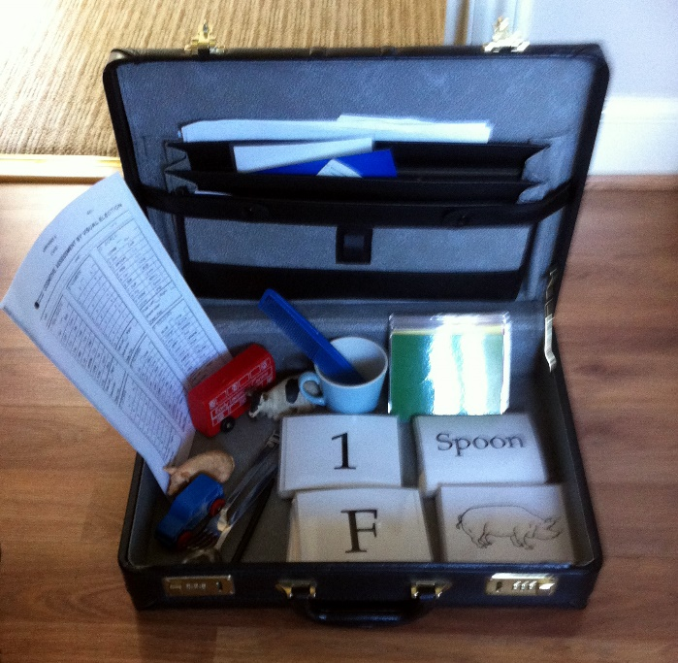
Conscience | Etats de conscience modifiée | Etats de conscience altérée| Clinique| Neuroimagerie | Traitements | EMI| Conclusion
Repérer l’aphasie
Cognitive Assessment by Visual Election (CAVE)
Notes:
Parler de SB

Slide 28
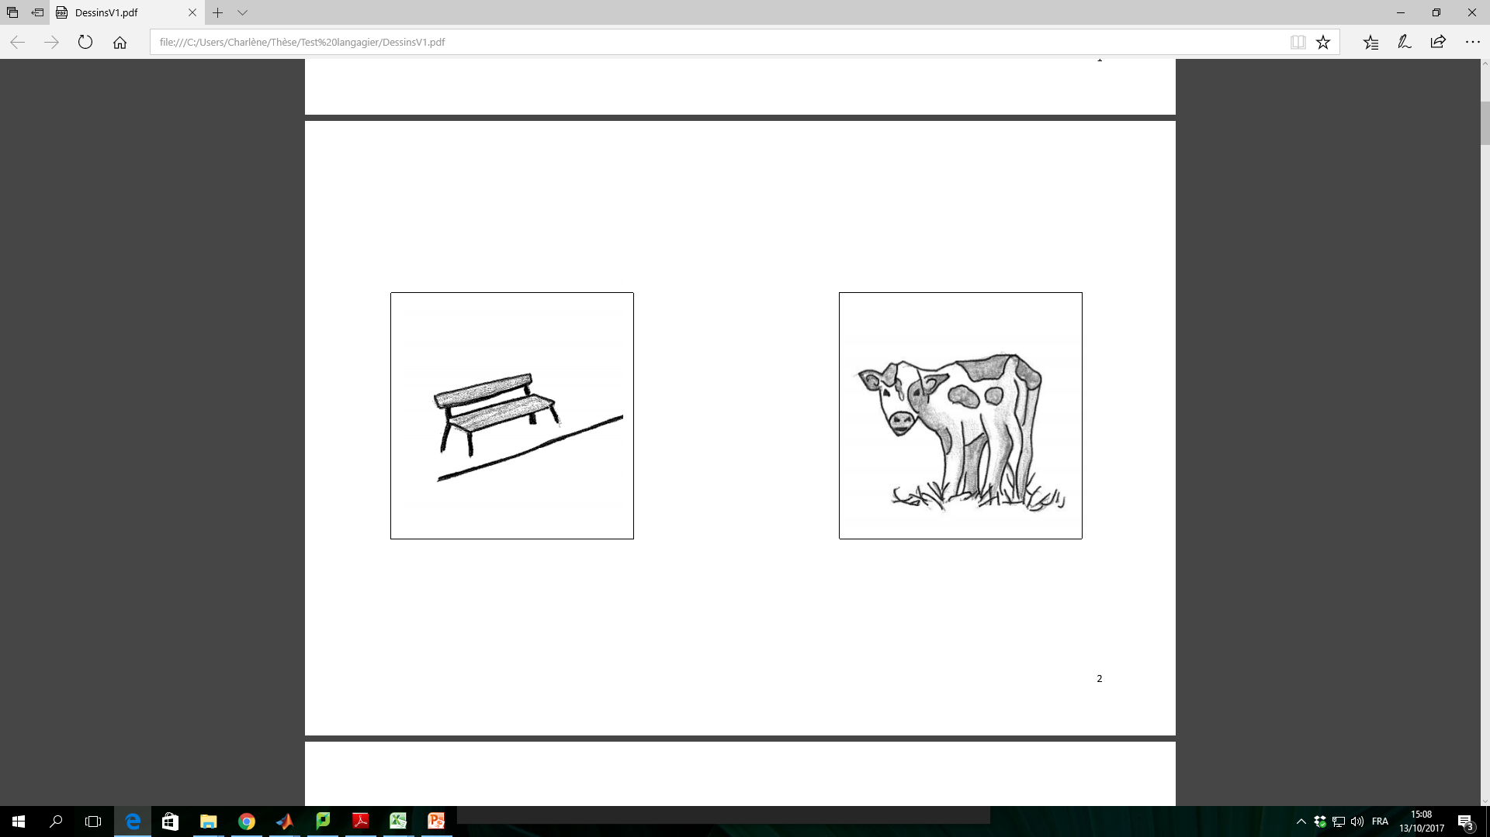
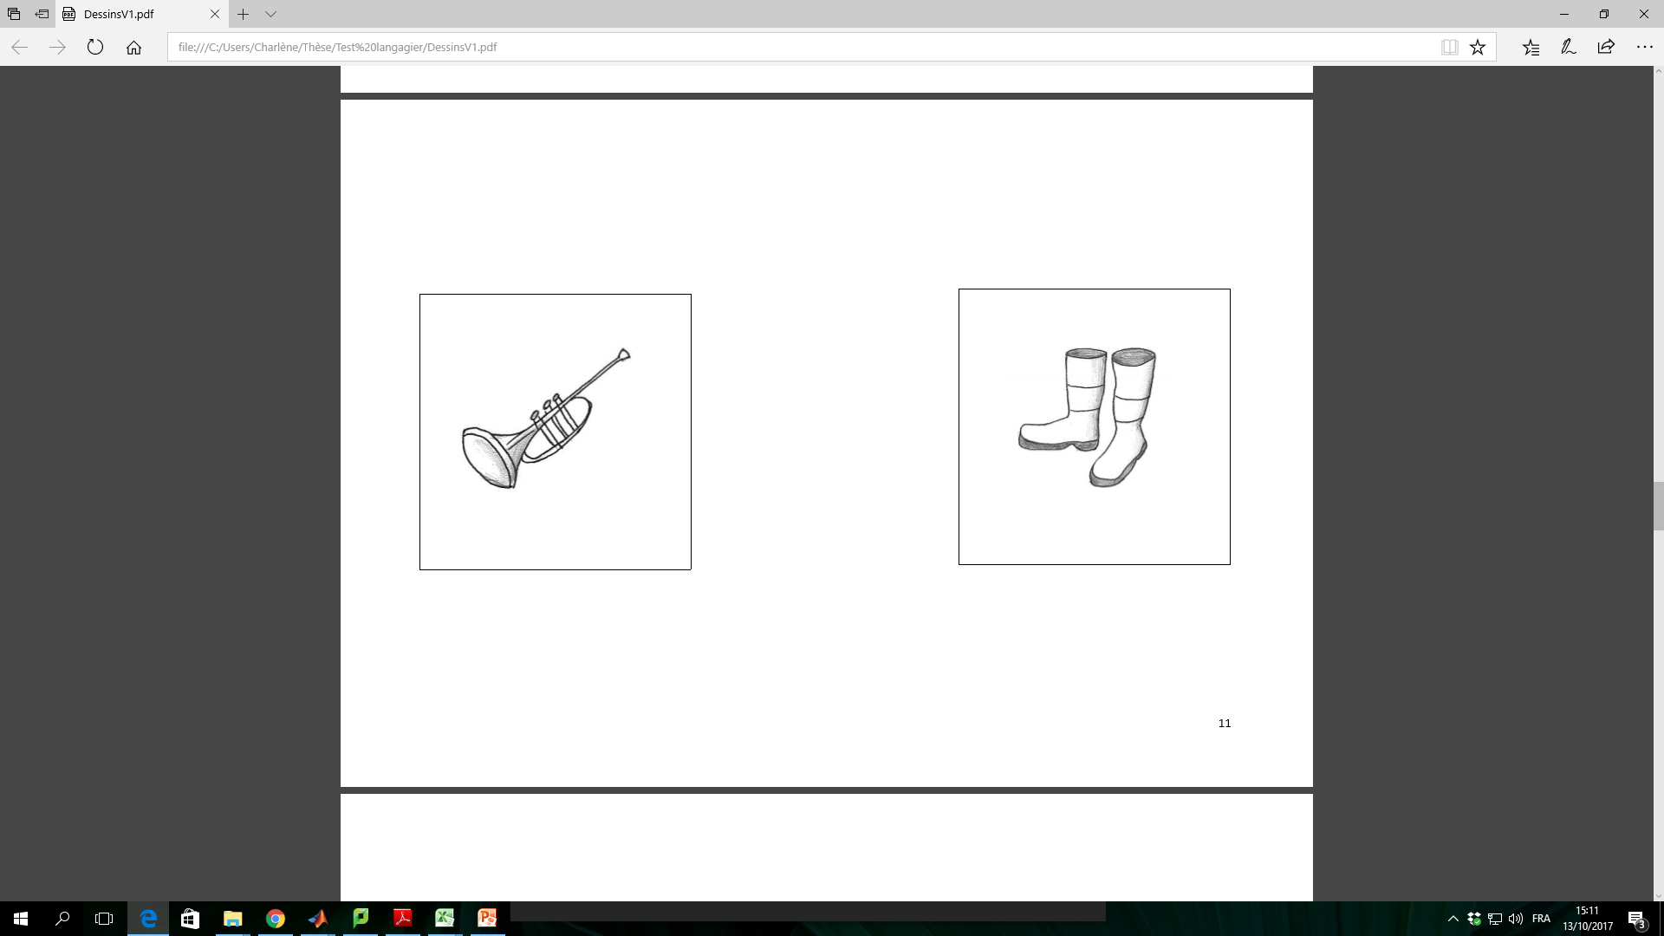
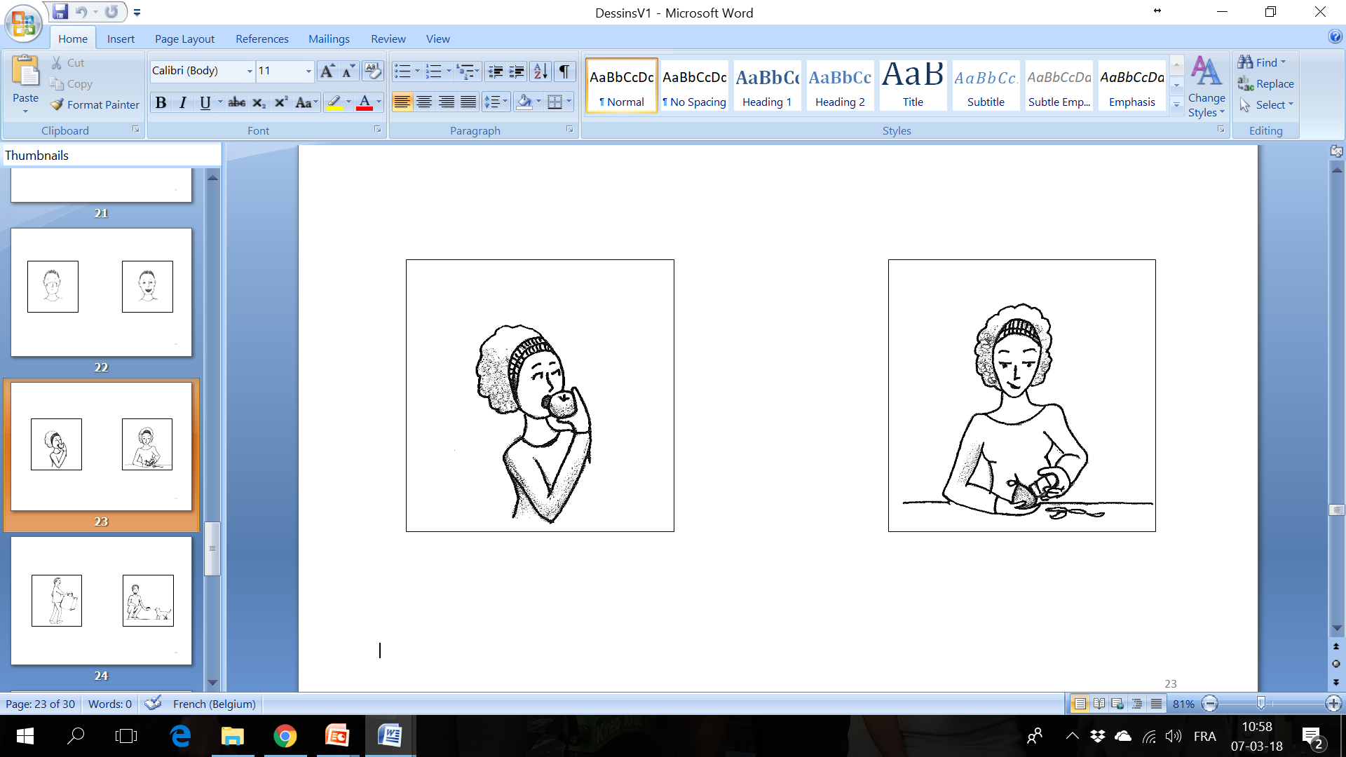
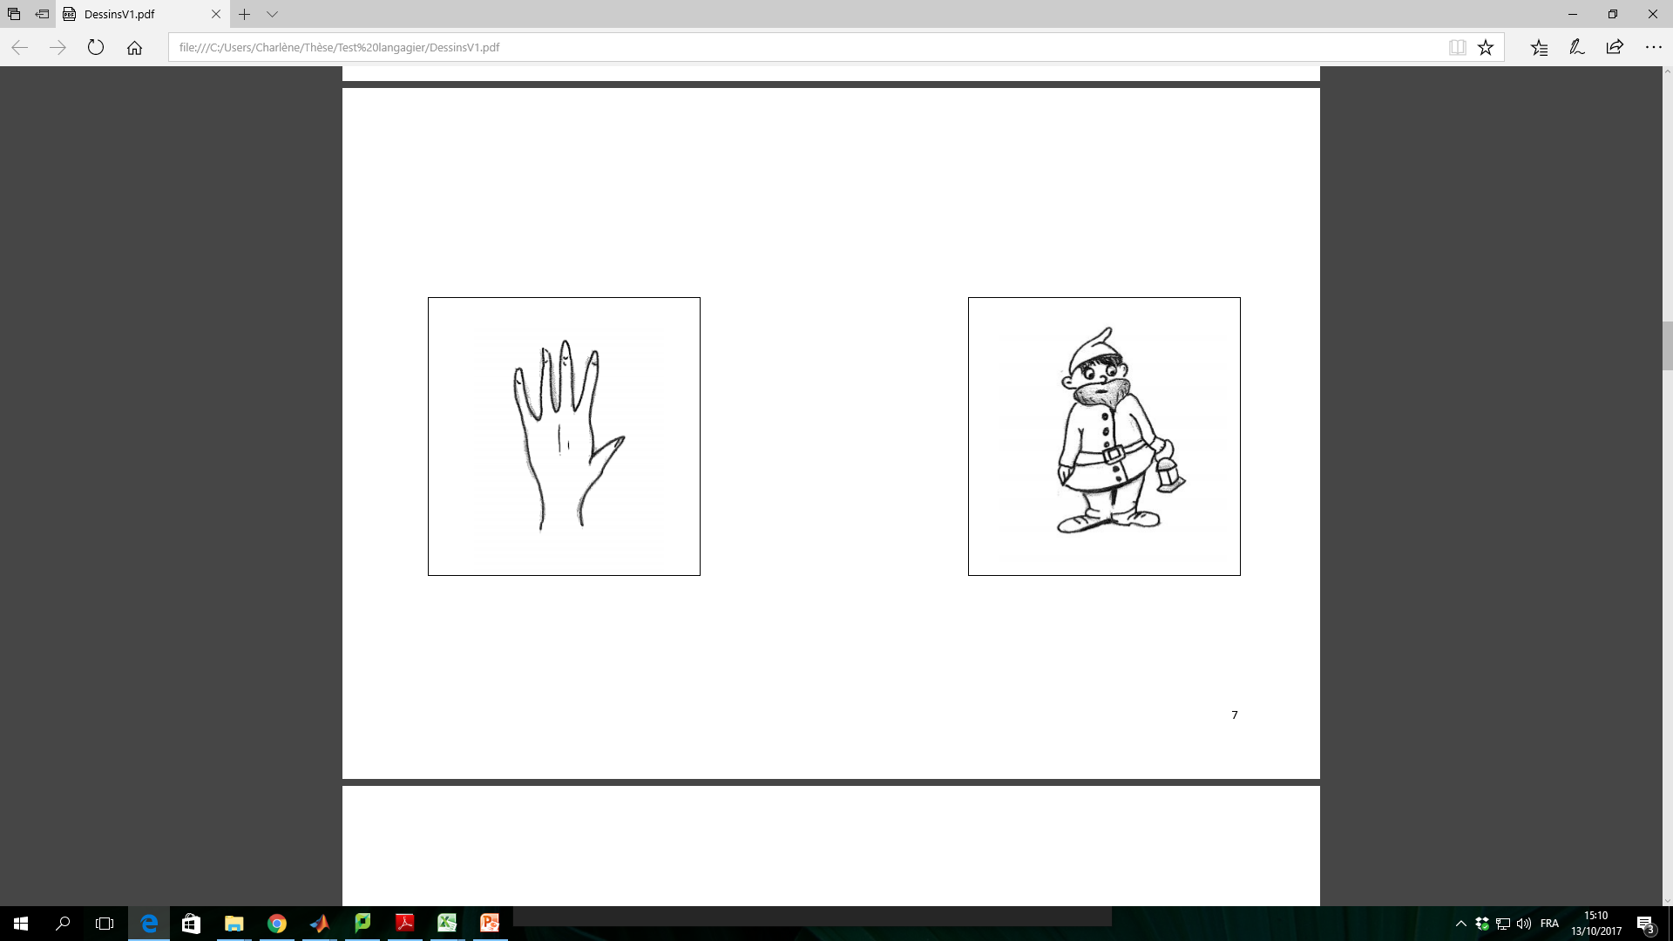
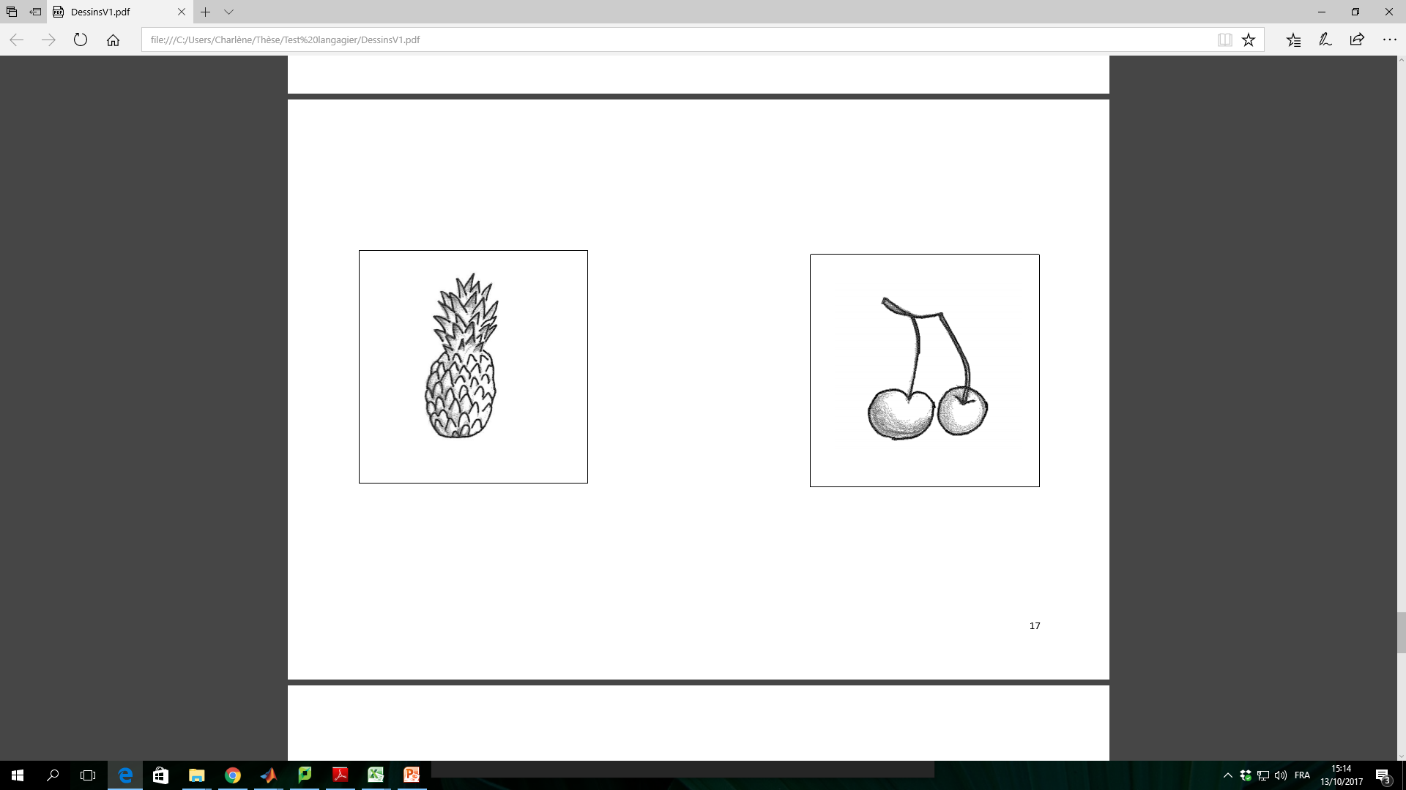
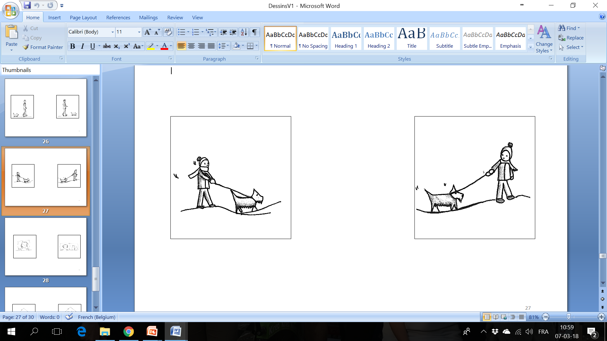
Conscience | Etats de conscience modifiée | Etats de conscience altérée| Clinique| Neuroimagerie | Traitements | EMI| Conclusion
Évaluer le langage résiduel
BERA
Phonologie
Sémantique
Morphosyntaxe
Notes:
Parler de SB

Slide 29
5. Évaluations de neuroimagerie

Slide 30






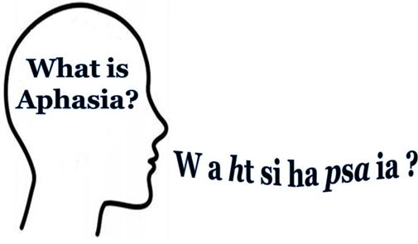
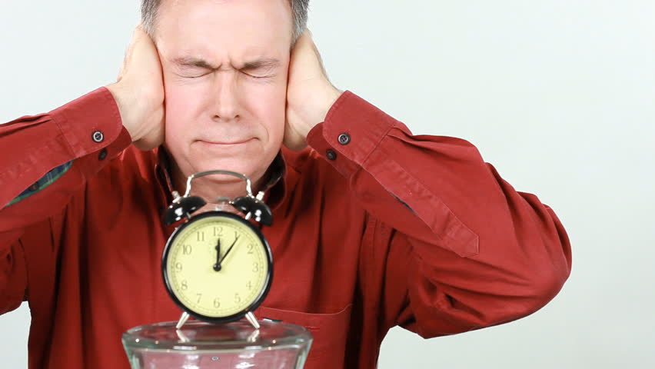
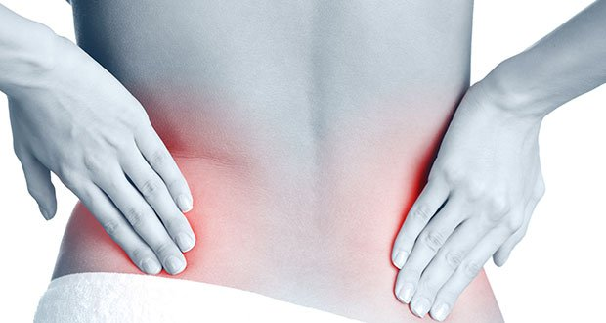
Conscience | Etats de conscience modifiée | Etats de conscience altérée| Clinique| Neuroimagerie | Traitements | EMI| Conclusion
Pourquoi la clinique ne suffit pas?
Déficits moteurs
Aphasie
Cécité
Surdité
Fluctuations de la vigilance
Douleur
Sédation
Manque de collaboration
Examen clinique mal réalisé
Jusqu’à 32% de faux diagnostic
Wannez et al, Ann Neurol., 2017
Stender & Gosseries et al, Lancet., 2014
Notes:
On a vu que la CRS augmente la précision dx par rapport à consensus clinique MAIS encore grosse marge d’erreur avec CRS seule comparé à évaluation par neuroimagerie (ici IRMf et TEP) du à nombreuses limitations du patient (moteur, langage, sensoriel, envie) et de l’examinateur (utiliser un miroir, appeler par son nom)

Slide 31

Conscience | Etats de conscience modifiée | Etats de conscience altérée| Clinique| Neuroimagerie | Traitements | EMI| Conclusion
Électroencéphalogramme (EEG)
Notes:
1er examen historiquement, utile car bon marché et portable. Mesure variations de l’activité électrique du cerveau. Ici a haute densité = 256 électrodes. Mais gros désavantage = reste en surface compliqué de localiser source du signal

Slide 32


Conscience | Etats de conscience modifiée | Etats de conscience altérée| Clinique| Neuroimagerie | Traitements | EMI| Conclusion
EEG
+
sons
Notes:
On fait écouter des motifs particuliers de sons qui engendrent chez les personnes conscientes des motifs spécifiques sur l’EEG, par exemple lorsqu’un son est inattendu notre cerveau le remarque

Slide 33

Conscience | Etats de conscience modifiée | Etats de conscience altérée| Clinique| Neuroimagerie | Traitements | EMI| Conclusion
EEG
+
Stimulation Magnétique
Notes:
on peut stimuler le cerveau avec un champ magnétique et mesurer la réponse sur l’EEG

Slide 34

Conscience | Etats de conscience modifiée | Etats de conscience altérée| Clinique| Neuroimagerie | Traitements | EMI| Conclusion
EEG + Stimulation Magnétique:
réponse normale
Casarotto et al, Ann Neurol, 2016
Notes:
on peut stimuler le cerveau avec un champ magnétique et mesurer la réponse sur l’EEG

Slide 35

Conscience | Etats de conscience modifiée | Etats de conscience altérée| Clinique| Neuroimagerie | Traitements | EMI| Conclusion
EEG + Stimulation Magnétique:
conscience altérée
Casarotto et al, Ann Neurol, 2016
Notes:
on peut stimuler le cerveau avec un champ magnétique et mesurer la réponse sur l’EEG

Slide 36

Conscience | Etats de conscience modifiée | Etats de conscience altérée| Clinique| Neuroimagerie | Traitements | EMI| Conclusion
Tomographie par émission de positrons (PET)
Notes:
Injection de glucose marqué au fluor radioactif, rentre dans cellules et peuvent plus ressortir => mesure entrée cellulaire de glucose dans cells, reflète la consommation de glucose, reflète consommation d’énergie, reflète activité neuronale !

Slide 37




Conscience | Etats de conscience modifiée | Etats de conscience altérée| Clinique| Neuroimagerie | Traitements | EMI| Conclusion
PET: conscience ≠ métabolisme global
MÉTABOLISME GLOBAL (%)
NORMAL
MORT
SOMMEIL LENT
SOMMEIL REM
ANESTHÉSIE
RÉVEIL
ÉVEIL NON RÉPONDANT
CONSCIENCE MINIMALE
Laureys et al., Lancet Neurology, 2004

Slide 38

Conscience | Etats de conscience modifiée | Etats de conscience altérée| Clinique| Neuroimagerie | Traitements | EMI| Conclusion
PET: conscience ≈ fronto-pariétal
Réseau externe: conscience de l’environnement
ECM
ENR
Thibaut et al, J Rehabil Med, 2012
Stender & Gosseries et al, Lancet, 2014
Notes:
Aires frontopariétales préservées modérément chez ECM // métabolisme très diminué chez ENR.

Slide 39

Conscience | Etats de conscience modifiée | Etats de conscience altérée| Clinique| Neuroimagerie | Traitements | EMI| Conclusion
Imagerie par Résonance Magnétique (IRM)
Notes:
Avantage: non irradiant. Assez long. En gros chaque molécule de notre corps a un noyau qui possède un certain «spin» (moment magnétique), qui va dépendre de la composition chimique de la molécule. En appliquant un champ magnétique, l’IRM arrive à déduire la composition de tous nos tissus en 3D en étudiant le spin de nos molécules, ce qui donne une image très précise du corps.

Slide 40





Conscience | Etats de conscience modifiée | Etats de conscience altérée| Clinique| Neuroimagerie | Traitements | EMI| Conclusion
IRM structurelle
Matière grise Matière blanche
Contrôle
ECM
ENR
Notes:
Matière grise = corps des neurones, la ou sont traitées les informations
Matière blanche = avec autre analyse sur meme machine, on peut regarder fibres longue distance. Couleur = direction

Slide 41

Conscience | Etats de conscience modifiée | Etats de conscience altérée| Clinique| Neuroimagerie | Traitements | EMI| Conclusion
IRM fonctionelle
Réseau interne: conscience de soi
Contrôle
Locked-In
Jox, Bernat, Laureys, Racine, Lancet Neurology 2012
Notes:
Permet de détecter ées variations de flux sanguin et on super pose ca a l’image structurelle => info en live de l’activité neuronale (indirectement) avec bonne résolution
On retrouve la meme activation au repos du réseau de la conscience interne chez les sujets sains et les Locked in

Slide 42

Conscience | Etats de conscience modifiée | Etats de conscience altérée| Clinique| Neuroimagerie | Traitements | EMI| Conclusion
IRM fonctionelle
Connexions thalamo-corticales
Laureys et al, Lancet, 2000

Slide 43
Conscience | Etats de conscience modifiée | Etats de conscience altérée| Clinique| Neuroimagerie | Traitements | EMI| Conclusion
IRM fonctionelle
Connectivité
RÉSEAU INTERNE
RÉSEAU EXTERNE
SAILLANCE
ECM
ENR
COMA
AUDITIF
SENSORI-MOTEUR
VISUEL
Demertzi et al, Brain, 2015
Notes:
On peut observer la connectivité de chacun des réseaux de cerveau. Ici on voit les régions avec plus de connectivité dans l’état de conscience minimale que dans l’éveil non répondant.
Puis on représente la connectivité de chaque réseau en y en fonction du score clinique du patient en x et on constate que les patients avec + de conscience ont + de connectivité fonctionelle dans tous les réseaux étudiés.

Slide 44



Conscience | Etats de conscience modifiée | Etats de conscience altérée| Clinique| Neuroimagerie | Traitements | EMI| Conclusion
IRM fonctionelle
Communication
Laureys et al, Lancet, 2000
Notes:
Oui en s’imaginant jouer au tennis
Non en s’imaginant marcher dans sa maison
Permet de montrer que communication possible (attention pas méthode utilisable ensuite car besoin d’être dans l’irm mais signe la conscience)

Slide 45

Conscience | Etats de conscience modifiée | Etats de conscience altérée| Clinique| Neuroimagerie | Traitements | EMI| Conclusion
2 patients en ENR ?
PET
IRM fonctionnelle
IRM structurelle
IRMf: communication
Notes:
2 patients cliniquement ENR mais celui de droite montre des signes de conscience grâce à la neuroimagerie

Slide 46
6. Traitements

Slide 47

Conscience | Etats de conscience modifiée | Etats de conscience altérée| Clinique| Neuroimagerie | Traitements | EMI| Conclusion
Stimulation cérébrale profonde
Schiff et al, Nature, 2007

Slide 48


Conscience | Etats de conscience modifiée | Etats de conscience altérée| Clinique| Neuroimagerie | Traitements | EMI| Conclusion
Stimulation transcrânienne à courant direct
Non-invasif
43% de répondeurs
Uniquement chez ECM
Effet transitoire
Thibaut et al., Neurology, 2014

Slide 49

Conscience | Etats de conscience modifiée | Etats de conscience altérée| Clinique| Neuroimagerie | Traitements | EMI| Conclusion
Zolpidem

Slide 50

Conscience | Etats de conscience modifiée | Etats de conscience altérée| Clinique| Neuroimagerie | Traitements | EMI| Conclusion
Zolpidem
Somnifère
~5% répondeurs
Effets après 1 dose
Rapide et courte durée
Chatelle et al, Front Hum Neurosci, 2014

Slide 51

Conscience | Etats de conscience modifiée | Etats de conscience altérée| Clinique| Neuroimagerie | Traitements | EMI| Conclusion
Amantadine
Anti-parkinsonien
Accélère la récupération à court terme
Effets semblent régresser après l’arrêt
Long terme ?
Schnakers et al, JNNP, 2008

Slide 52
7. Expériences de mort imminente

Slide 53

Conscience | Etats de conscience modifiée | Etats de conscience altérée| Clinique| Neuroimagerie | Traitements | EMI| Conclusion
Expériences de mort imminente: définition
Ensemble d’événements mentaux
Émotionnellement riches
Eléments mystiques et spirituels
Situation de danger réel ou perçu
Intensité réaliste
Caractéristiques récurrentes
Etat altéré de conscience
Greyson, 2000
Notes:
ensemble d’événements mentaux émotionnellement riches associant des éléments mystiques et spirituels, et survenant généralement suite à une situation de danger réel ou perçu. Les EMIs ont pour particularité d'avoir une intensité réaliste. Typiquement les personnes perçoivent un sentiment de bien-être intenses, la sensation d’être en-dehors de leur corps physique et d’exister en-dehors de lui (dé-corporation), la vision d’une lumière brillante (décrite par certains comme ayant une origine mystique), une perception altérée du temps,...

Slide 54
Conscience | Etats de conscience modifiée | Etats de conscience altérée| Clinique| Neuroimagerie | Traitements | EMI| Conclusion
Expériences de mort imminente: témoignages
Tranquilité
Décorporation
Lumière vive
Perception du temps altérée
Environnement surnaturel
Bonheur/joie
Harmonie/unité
Frontière
Sens en éveil
Compréhension
Présence
Pensée accélérée
Rencontres
Perception extrasensorielle
Visions précognitives
Voir sa vie défiler
99% positives
1% négatives
Vos témoignages
nous intéressent !
hcassol@uliege.be
Charland et al, Front Hum Neurosci 2014
Notes:
Bien être, décorporation

Slide 55


Conscience | Etats de conscience modifiée | Etats de conscience altérée| Clinique| Neuroimagerie | Traitements | EMI| Conclusion
« J’ai quitté mon corps »
Provoquer une décorporation
Blanke et al., Nature, 2002
De Ridder et al., N Engl J Med, 2007
Notes:
Stimulation de la jonction temporo-pariétale => reproduit chez personnes en bonne santé décorporation. Mais pas similaire… confirme origine organique de ce phénomène

Slide 56
8. Conclusion

Slide 57
Conscience | Etats de conscience modifiée | Etats de conscience altérée| Clinique| Neuroimagerie | Traitements | EMI| Conclusion
La conscience sous l’œil de la science
2 composantes: éveil + expérience subjective
Réseaux externe et interne de la conscience
Limitations physiques ➔ erreurs diagnostiques !
La neuroimagerie permet de sonder la conscience indépendamment du corps
Enjeux éthiques: autonomie, bienfaisance, qualité de vie

Slide 58

Merci de votre attention !
Pour toute information complémentaire:
caubinet@uliege.be
leandro.sanz@uliege.be
Vous avez vécu une expérience de mort imminente?
Contactez-nous!
hcassol@uliege.be

